Slide 1
Закрытие доступа уволенного администратора и аудит сервера ops-03
Исполнители: Власян Давит, Перфильева Арина
РПО/1, курс 2
Выполнение ТЗ № ТЗ-03/2026 (ООО «Пятый склад»)

Slide 2
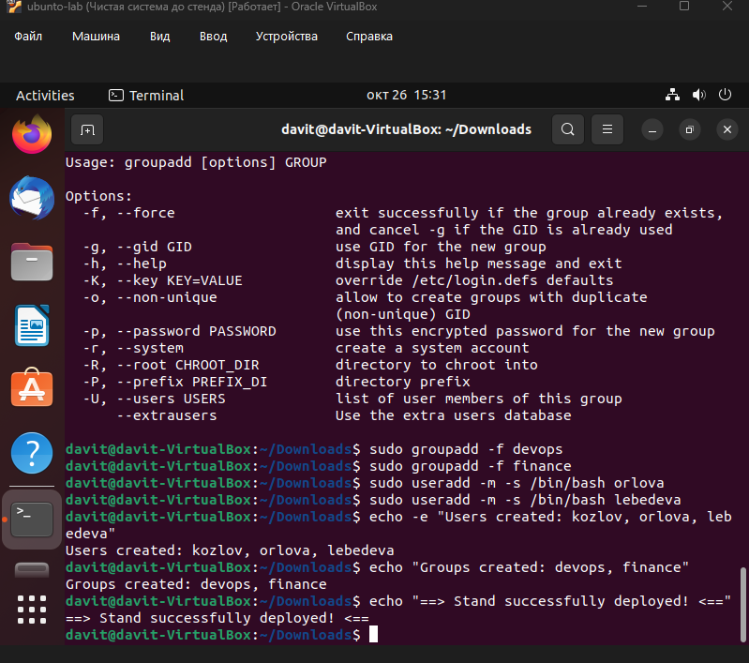
Цели работы и стенд
Закрыть вход сотруднику kozlov (без удаления учетной записи).
Завершить его процессы и передать каталог /srv/devops инженеру orlova.
Найти все файлы уволенного (включая дамп БД) и изолировать их.
Проверить систему на наличие подозрительных setuid-программ.

Slide 3
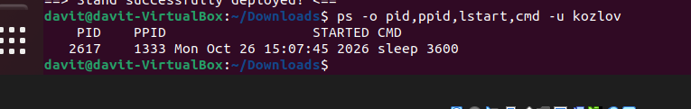
Блокировка доступа и завершение процессов
Три способа блокировки:
passwd -l (блокировка пароля)
usermod -L -e (истечение срока действия)
usermod -s /usr/sbin/nologin (смена оболочки)
Исключен из групп sudo, devops, finance.
Завершен процесс sleep 3600 (PID 2617) сигналом TERM

Slide 4
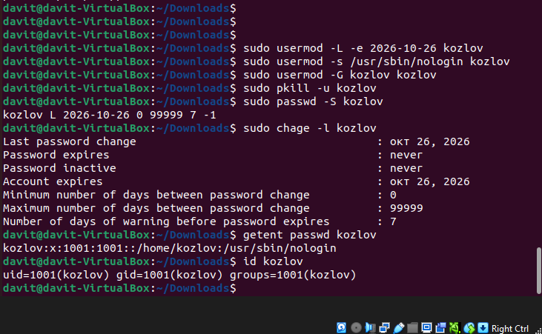
Доказательства закрытия доступа
Используем встроенные средства проверки Linux

Slide 5
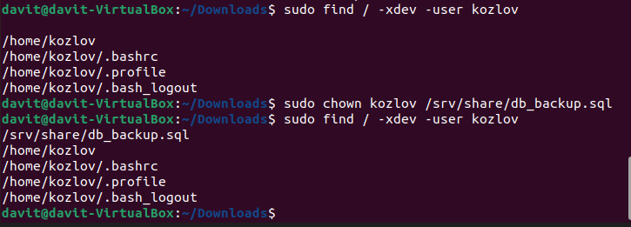
Часть 2. Файлы и безопасность
/srv/devops передан orlova:devops. Ключ prod_deploy_key закрыт (права 600).
Бухгалтерия lebedeva продолжает работать в /srv/finance (не прервана).
Дамп db_backup.sql убран из общей папки в /var/backups/offboarding/kozlov (доступ только root).
Найден passwd (setuid), проверен через dpkg — оставлен.
/srv/devops передан orlova:devops. Ключ prod_deploy_key закрыт (права 600).
Бухгалтерия lebedeva продолжает работать в /srv/finance (не прервана).
Дамп db_backup.sql убран из общей папки в /var/backups/offboarding/kozlov (доступ только root).
Найден passwd (setuid), проверен через dpkg — оставлен.

Slide 6

Результаты для службы ИБ
Создан Акт аудита (audit.md): находки, опасности, действия.
Список того, что нужно сменить вне сервера: пароль Козлова, SSH-ключи, токены CI/CD, пароли БД.
Разработан скрипт audit-user.sh (запускается при следующих увольнениях)

Slide 7
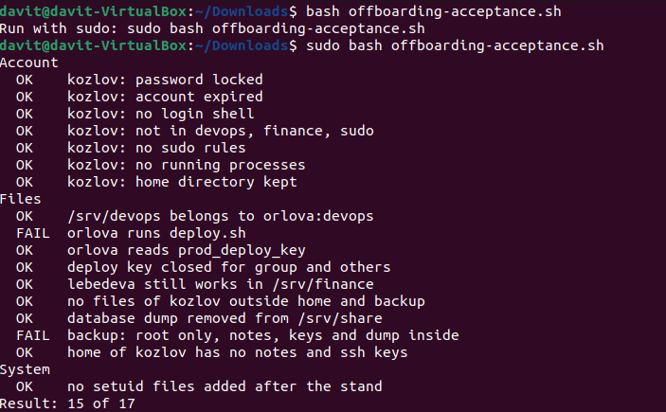
Итоги работы
Все требования ТЗ выполнены.
Результат скрипта приёмки: 15 из 17. Две ошибки зафиксированы в документации (отсутствие исходного notes.txt и права на deploy.sh)
Ссылка на репозиторий:
https://github.com/syrmaka/tz-03-offboarding

Slide 8
Спасибо
Власян Давит
Перфильева Арина
РПО/1

